Slide 1
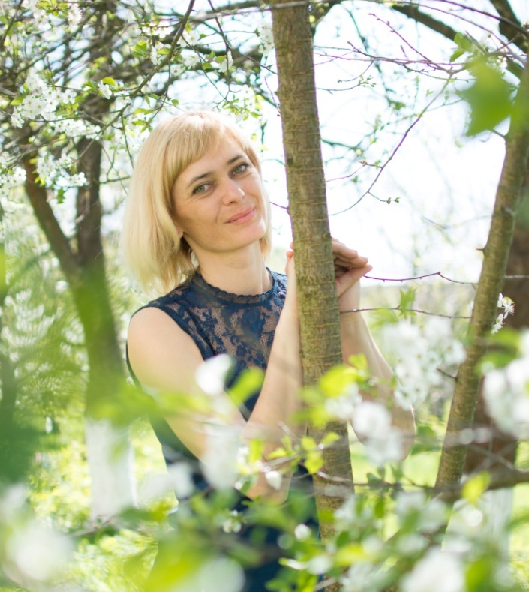


Творчий звіт
вчителя початкових класів
Івахів Людмили Анатоліївни

Slide 2
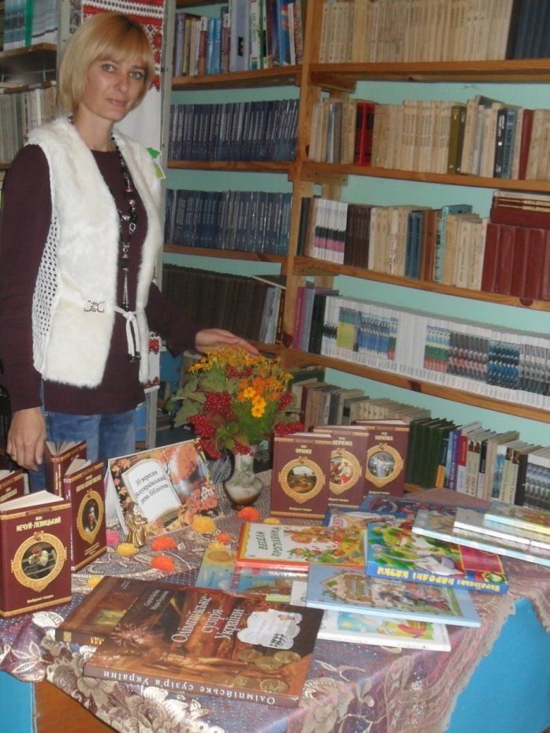
Візитна картка
Дата народження: 06.04.1981р.
Місце праці: НВК
“ЗНЗ І – ІІІ ст. -ДНЗ “
с. Липівці
Посада: вчитель початкових класів
Педагогічний стаж: 16 років
Кваліфікаційна категорія: спеціаліст, звання “ Старший вчитель ”.

Slide 3
Дані про освіту
Освіта: Бериславське педагогічне училище, 2000р.,
Спеціальність: «Вчитель початкових класів, керівник дитячого хорового колективу».

Slide 4
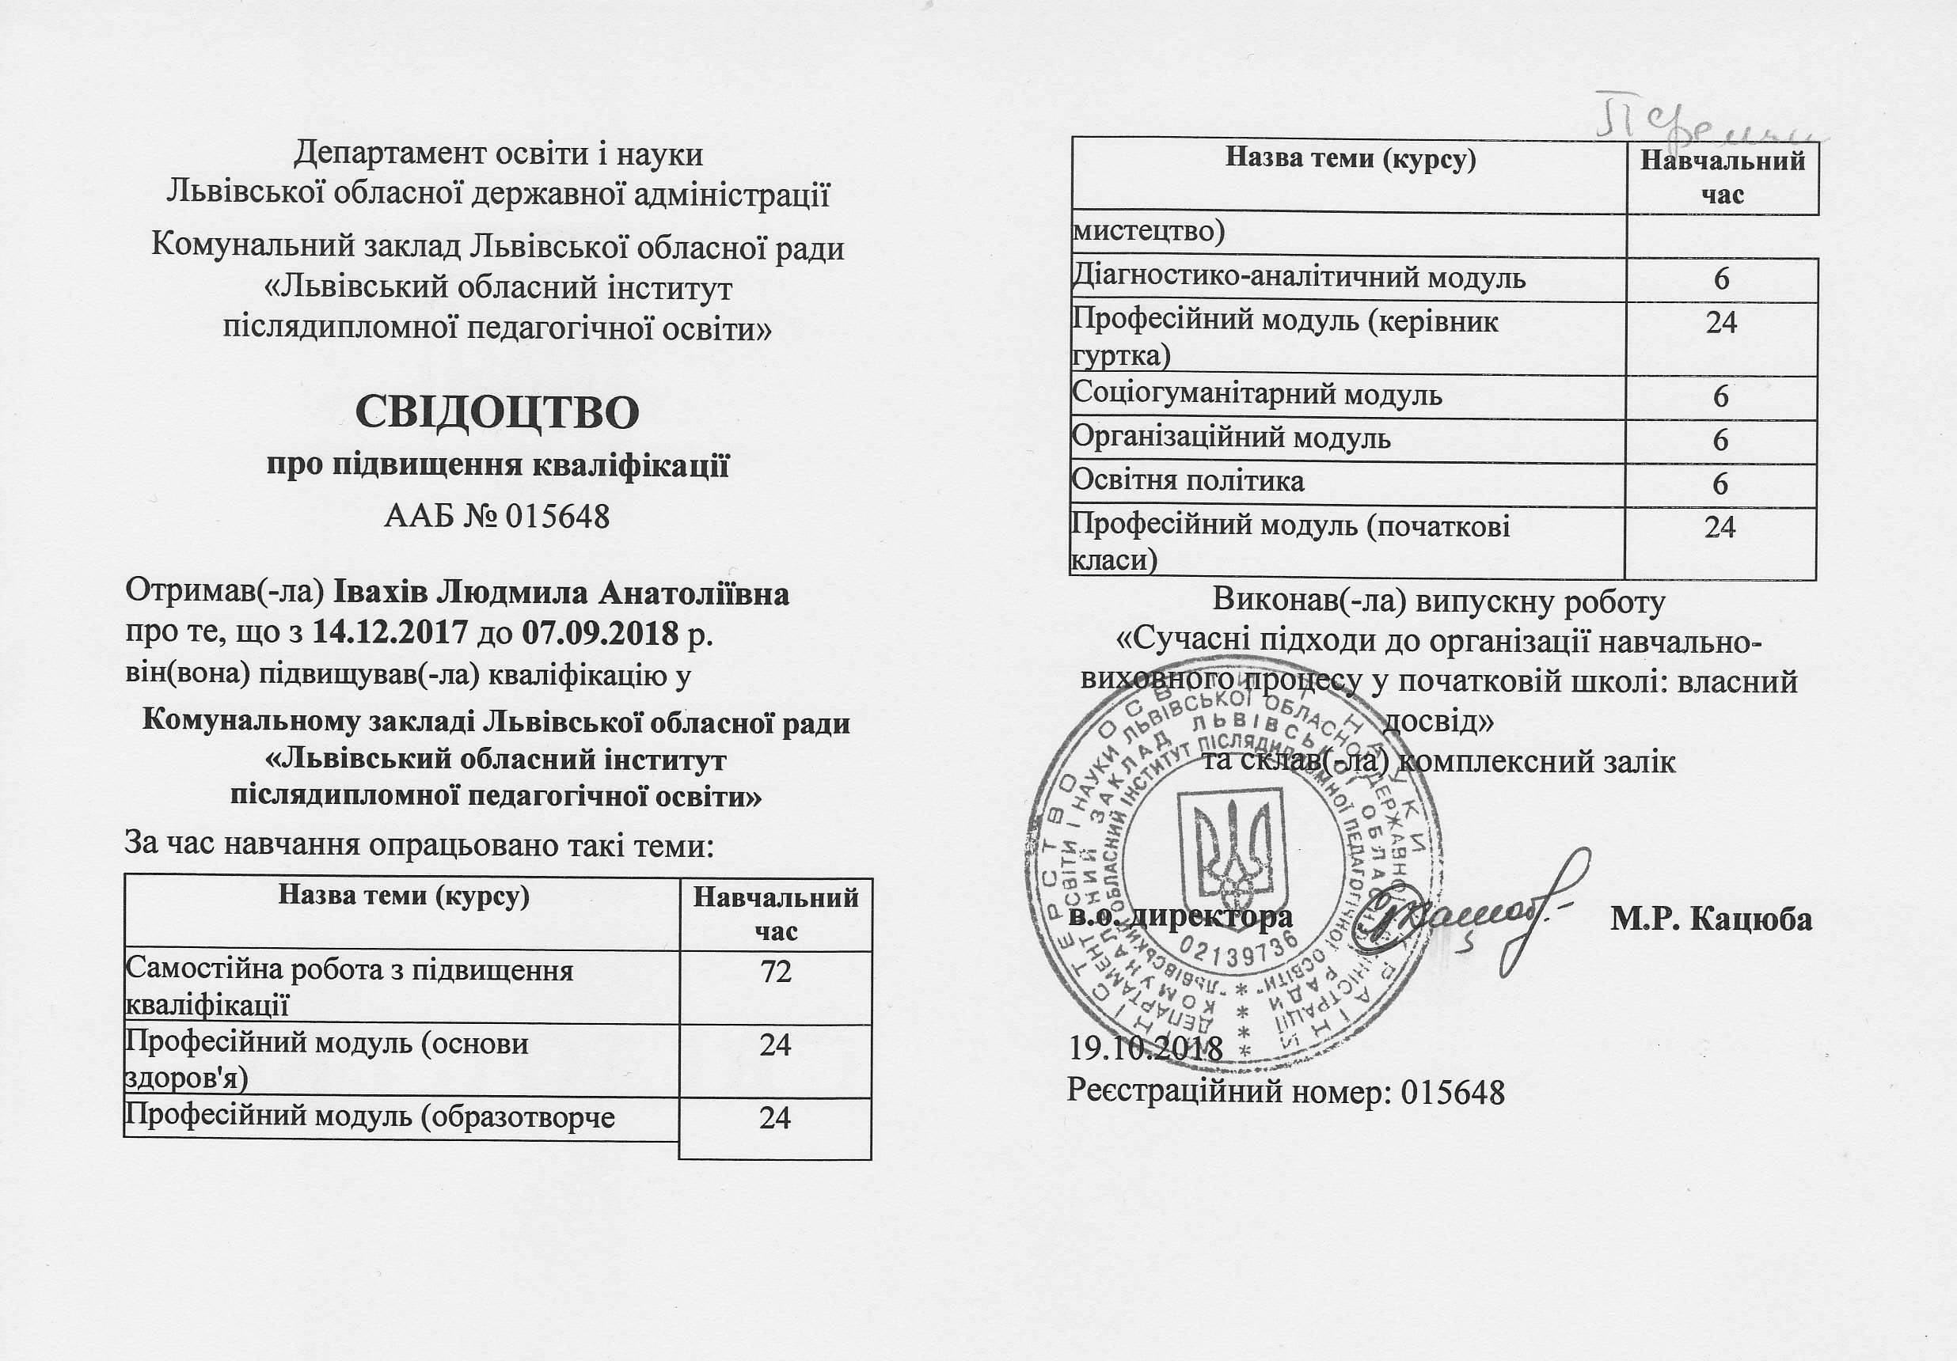
Дані про підвищення кваліфікації

Slide 5
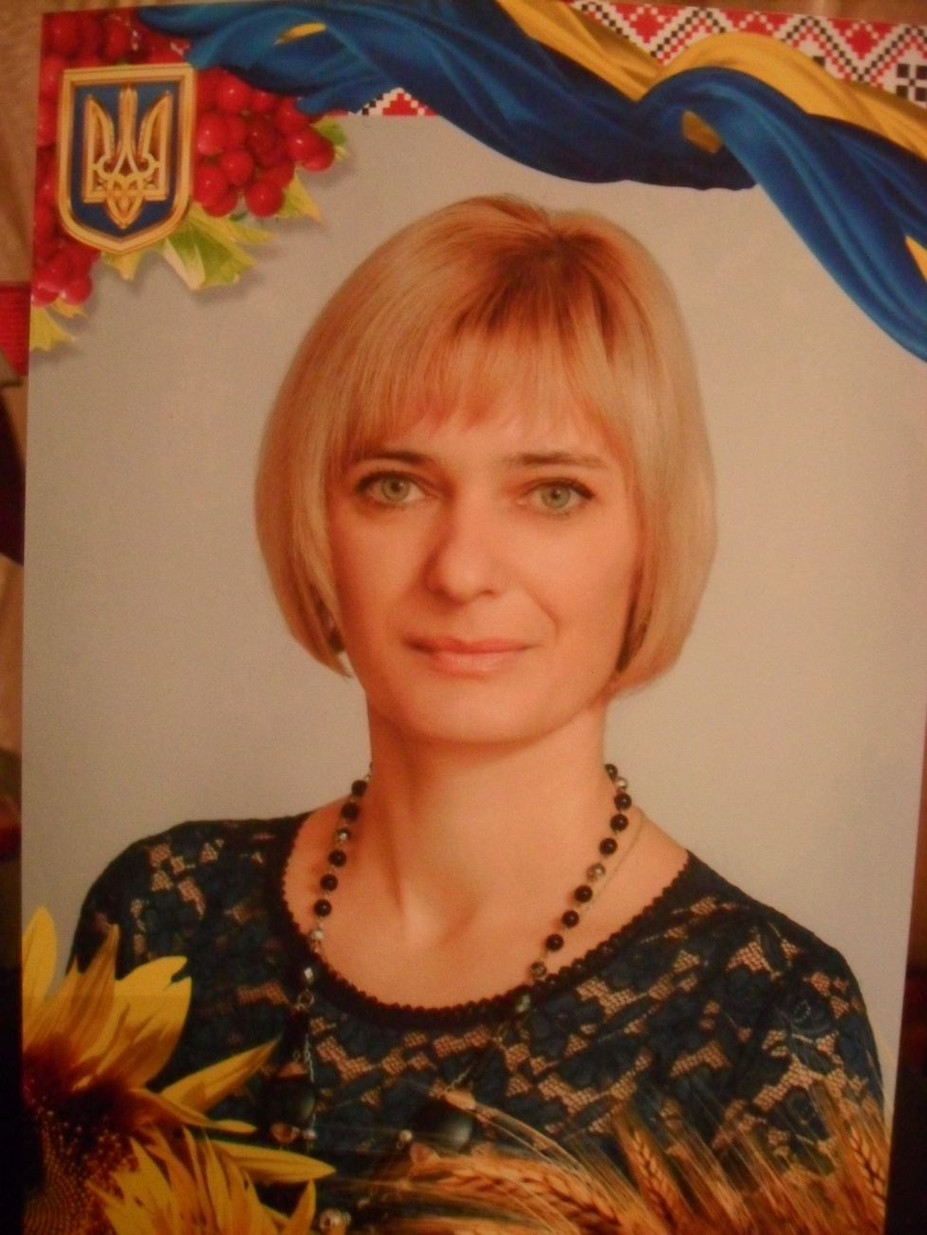
Педагогічне кредо
« Якщо хочеш запалити в учнях вогник- запали в собі сонце».

Slide 6
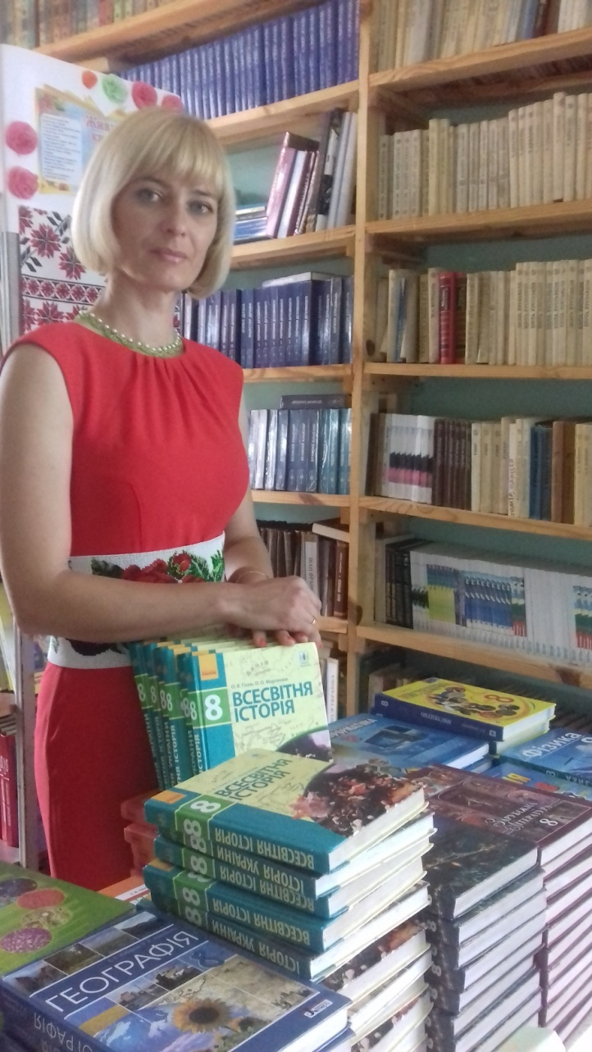
Життєве кредо
" Любити життя і цінувати кожну його хвилину.
У книгах шукати істину, у людях - мудрість".

Slide 7
Творче кредо:
Візьми промінь світла
І спрямуй його туди,
Де панує темрява...
Візьми усмішку
І подаруй її тому,
Хто так її потребує.
Візьми доброту
І яви її тому, хто сам
Не вміє віддавати.
Візьми віру
І віддай кожному,
Хто не має її.
Візьми любов
і неси її всьому світові.

Slide 8

Науково-методична проблема
“ Розвиток творчої особистості засобами мистецтва “

Slide 9
Мета:
сприяння розвитку природних задатків учнів, їх моральних якостей;
налаштування учнів на подальшу активну, творчо-усвідомлену самодіяльність;
створення комфортних умов навчання, за яких кожен учень відчує свою успішність;
самовдосконалення, самореалізація творчої
особистості.

Slide 10
Працюючи над проблемою, я намагаюся використовувати інноваційні підходи, інтерактивні методи та комп’ютерні технології(мультимедійні презентації, динамічні паузи під музичний супровід, спеціальні програми…)

Slide 11
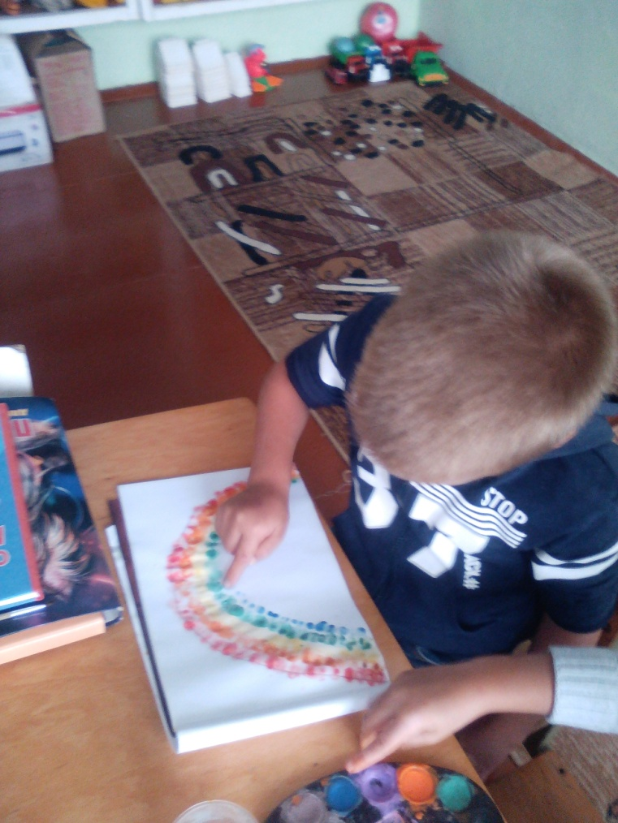
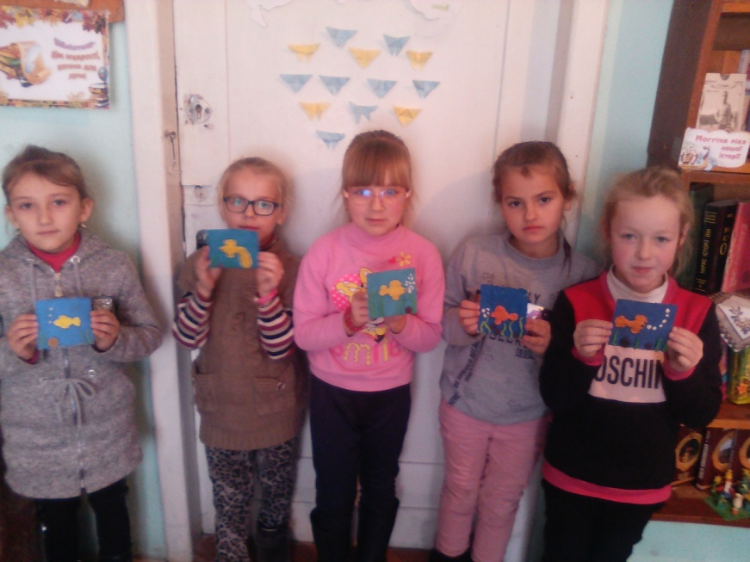
Найважливішою умовою розкриття творчої активності дітей є створення загальної атмосфери доброзичливості, свободи, можливості досягти успіху для кожної дитини. Таке завдання вимагає особливої уваги. Під час виконання дітьми завдань їм необхідно надавати допомогу. Слід намагатися організувати спілкування таким чином, щоб кожна дитина могла відкрито радіти результатам як власної, так і спільної творчості.

Slide 12
Запорука успішної роботи
Ситуація успіху
Співпраця учителя з учнем
Залучення батьків
Талант. Творчі здібності.

Slide 13
У процесі зображувальної діяльності забезпечується всебічне виховання школярів:
розумове
естетичне
сенсорне
моральне, трудове

Slide 14
Основні принципи роботи
Систематичність
Різноманіття форм і методів
Доступність
Науковість
Індивідуальний підхід
Наочність

Slide 15
Напрямки роботи
Створити умови для всебічного розвитку дитини
Розвивати творчі здібності учнів
Приділяти увагу самоосвіті вчителя та учня
Сприяти само актуалізації творчого потенціалу учня
Впроваджувати інноваційні методи
Здійснювати диференційоване навчання

Slide 16
Інтерактивні методи
Мозковий штурм
Метод проектів
Робота в малих групах і парах
Колективна творча робота
Рольові ігри,
Інтерв’ю
Арт-терапія

Slide 17
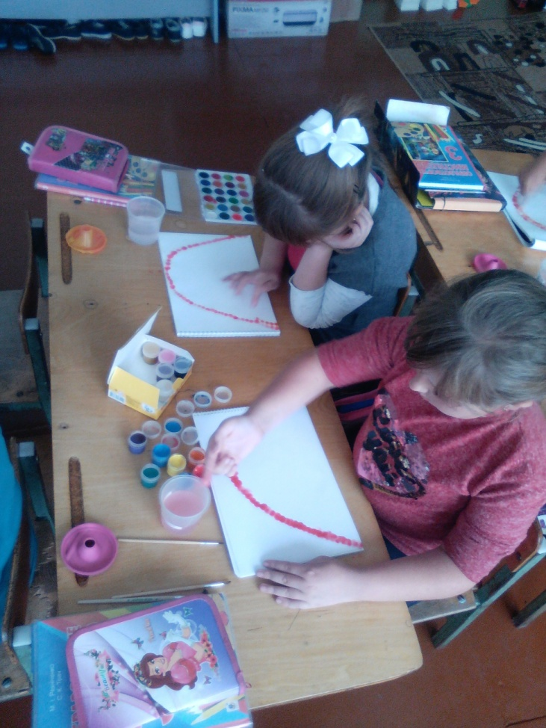
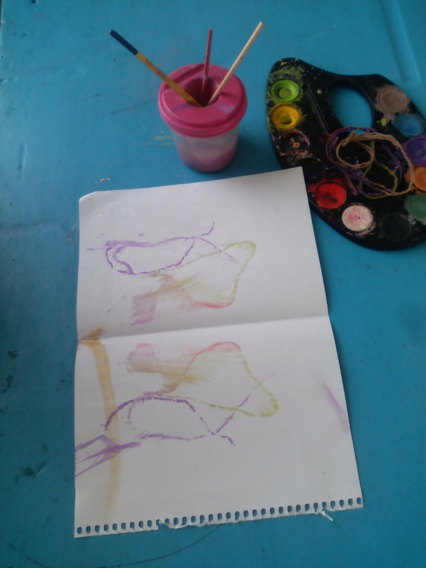
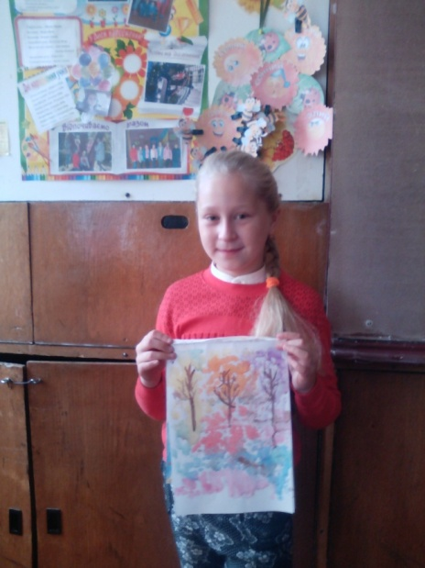
Нетрадиційні техніки на уроках образотворчого мистецтва
Малювання жорстким пензликом
Малювання зім’ятим папером.
Малювання воском.
«Знайома форма – незнайомий образ»
Малюнок клеєм
Ниткографія.
Кляксографія
Різні форми друкування:
Забризкування
Пальцевий живопис

Slide 18
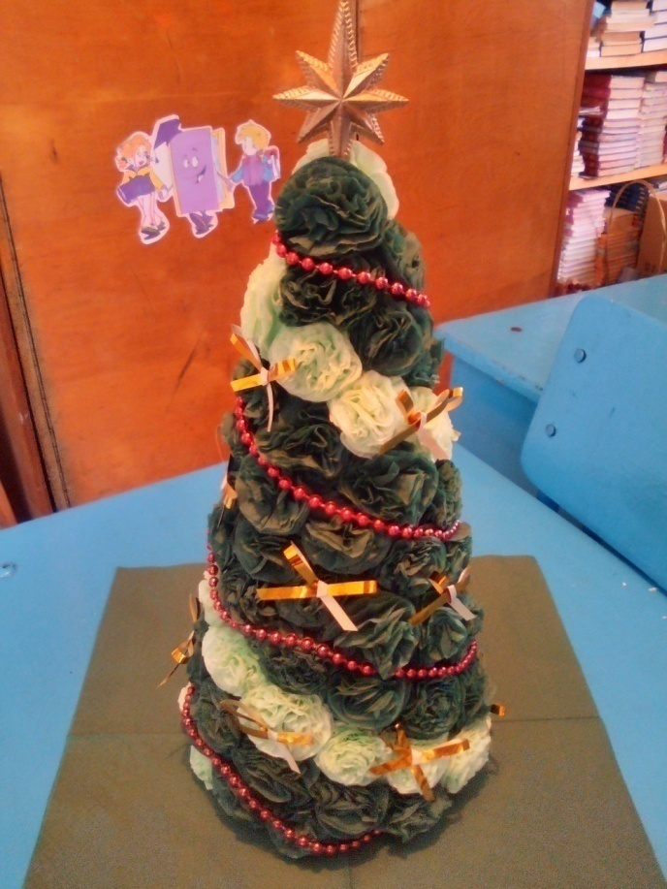
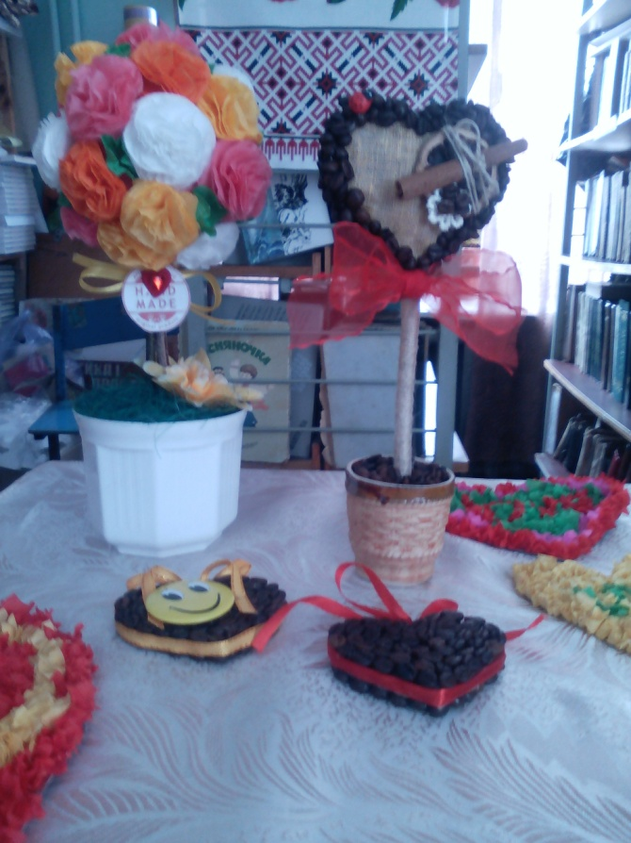
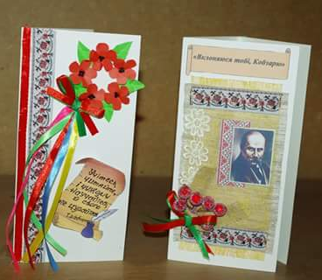
Творча лабораторія

Slide 19
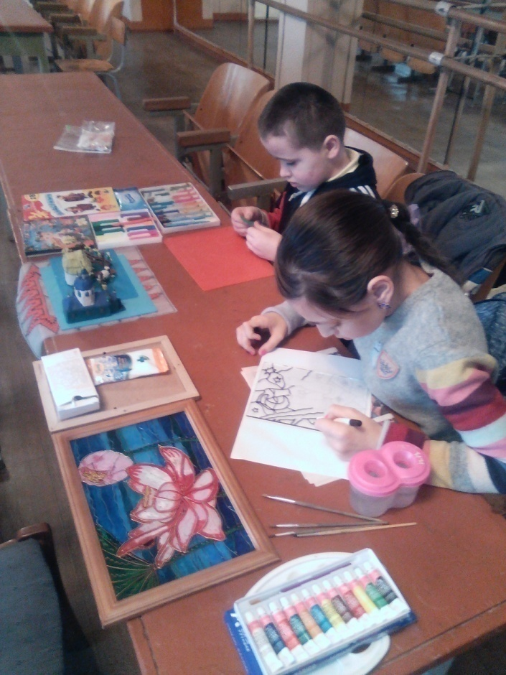
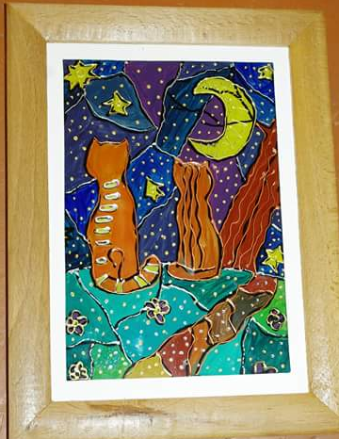
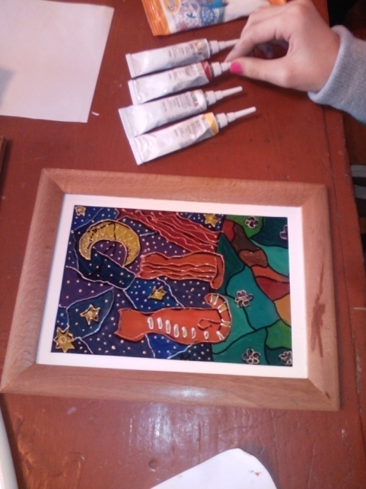
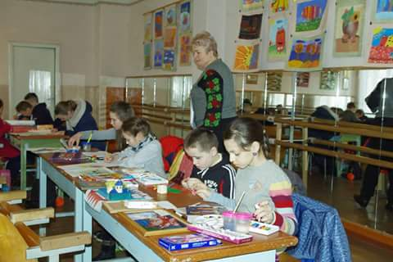
Конкурс “ Таланти твої, Україно!”

Slide 20
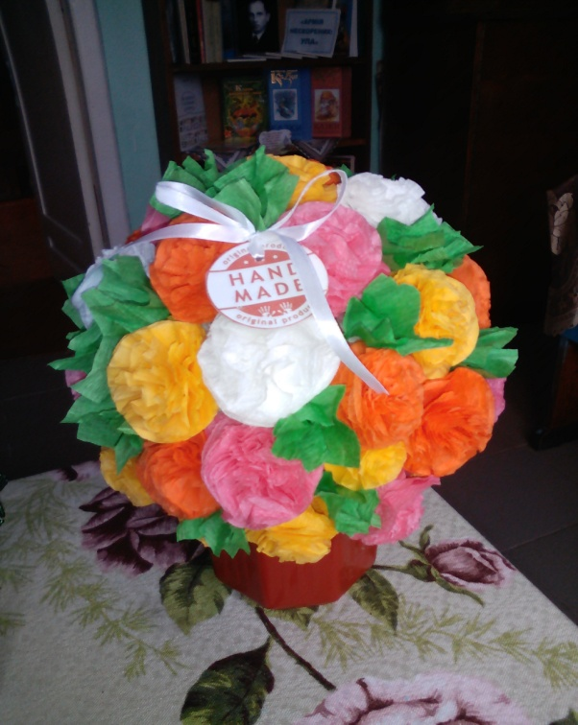
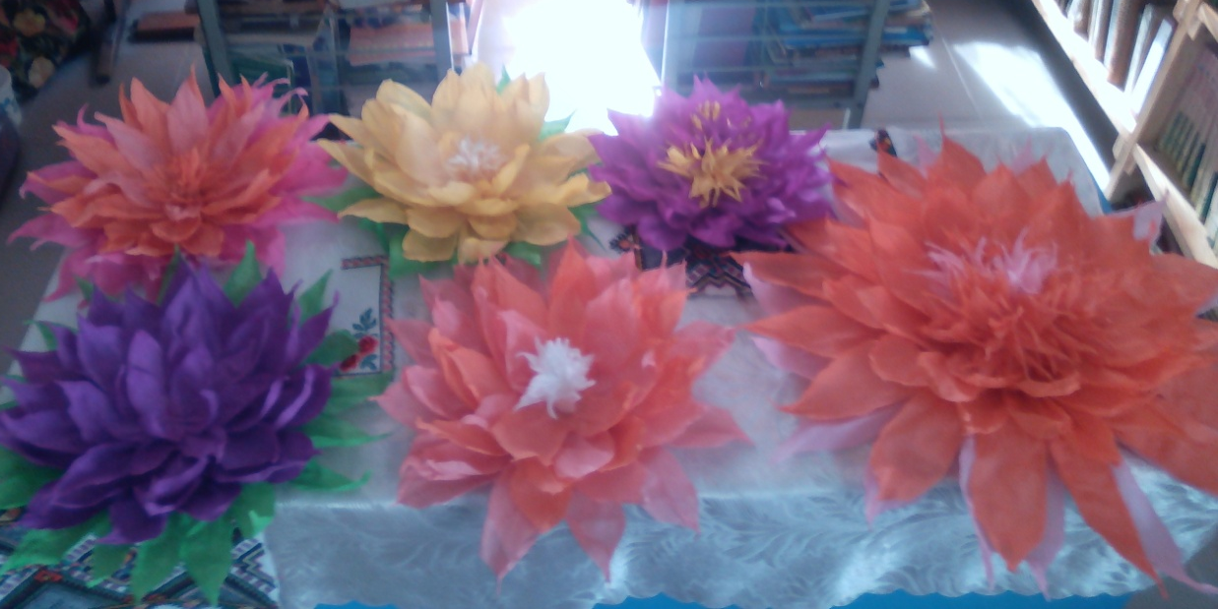
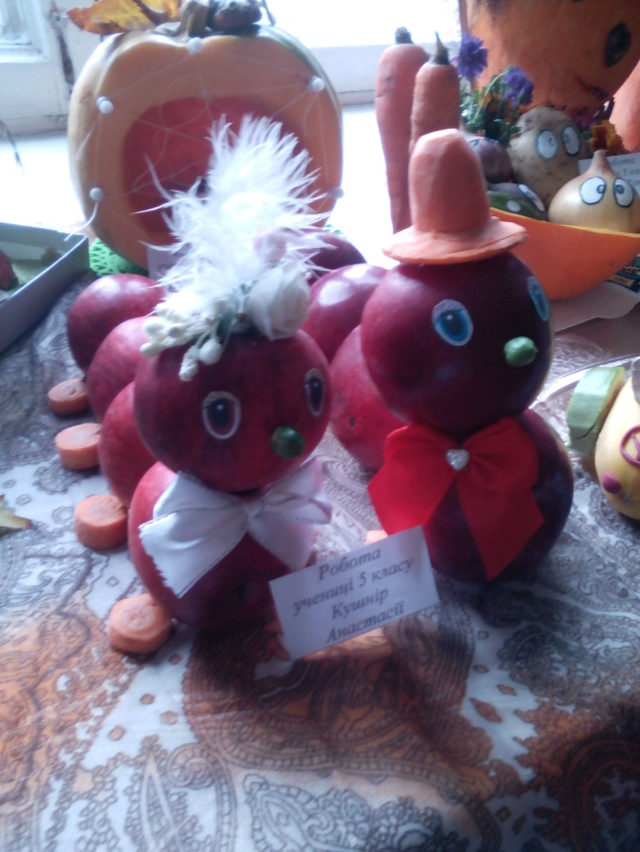
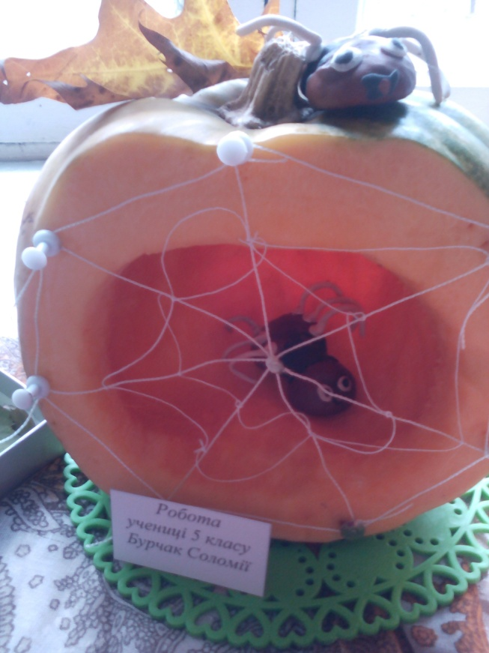
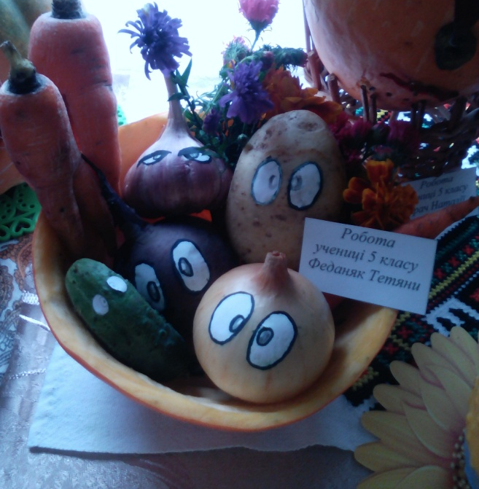

Slide 21
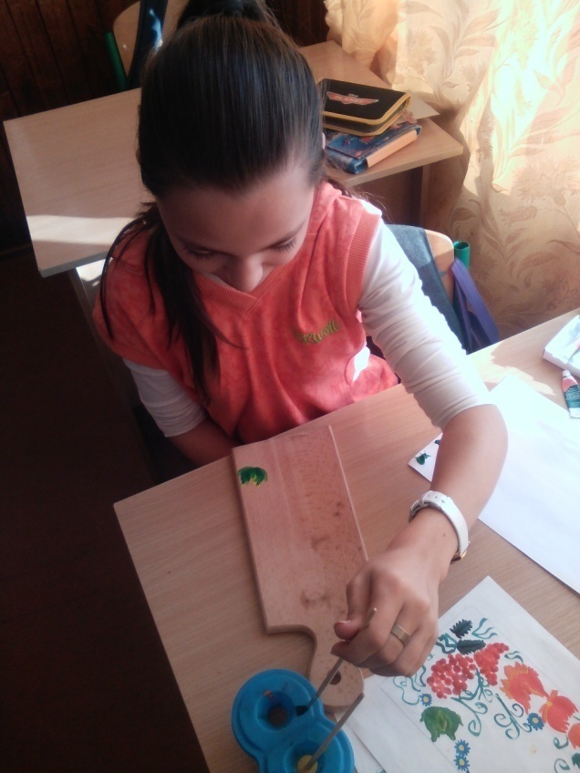
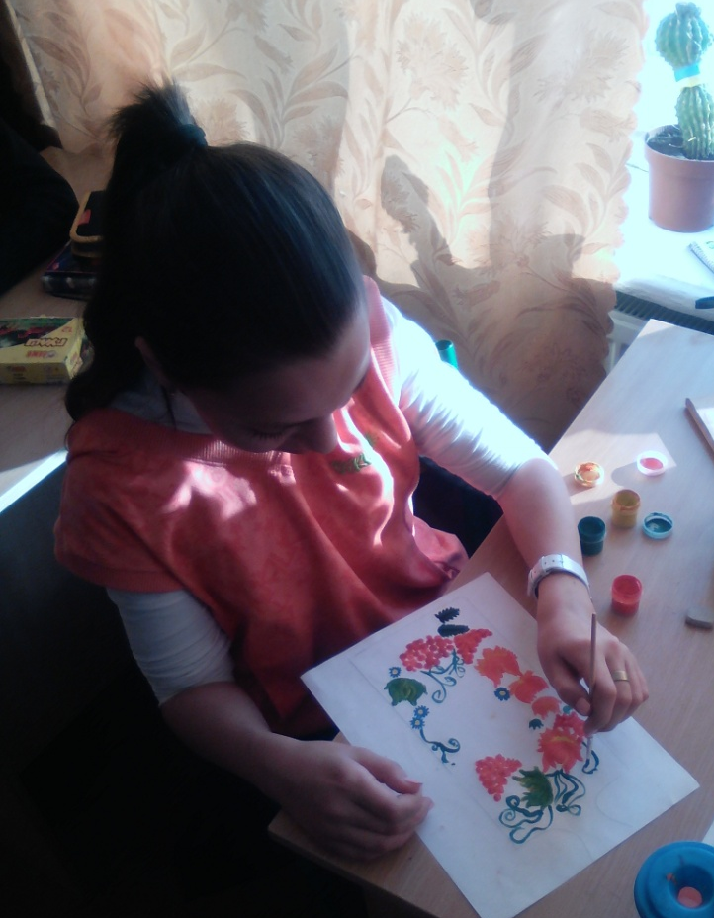
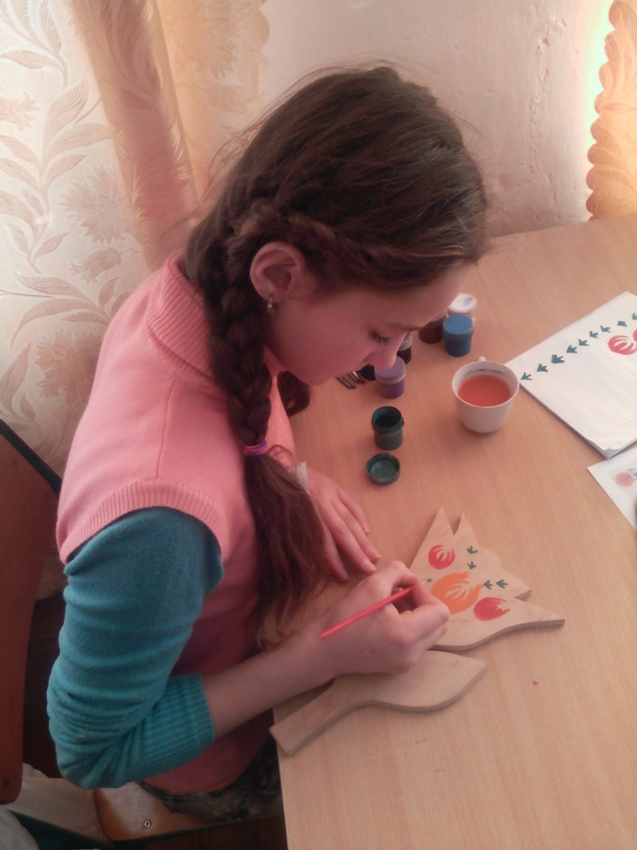

Slide 22
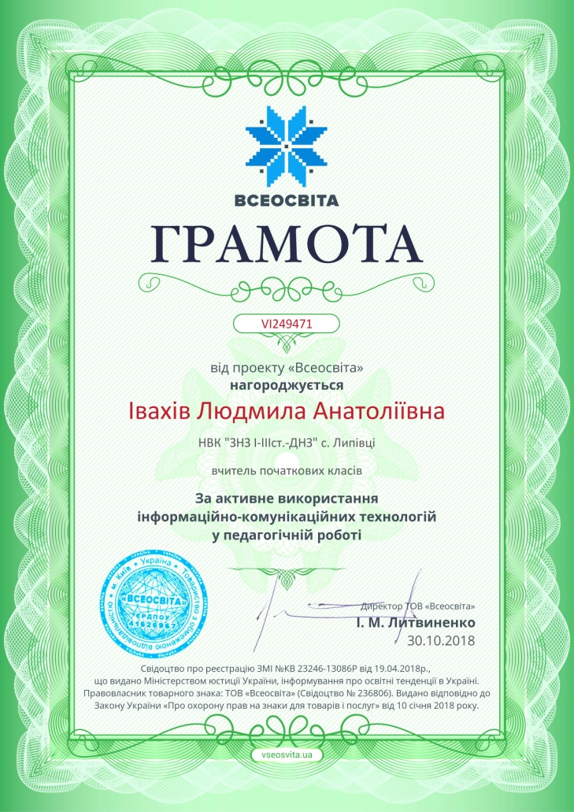
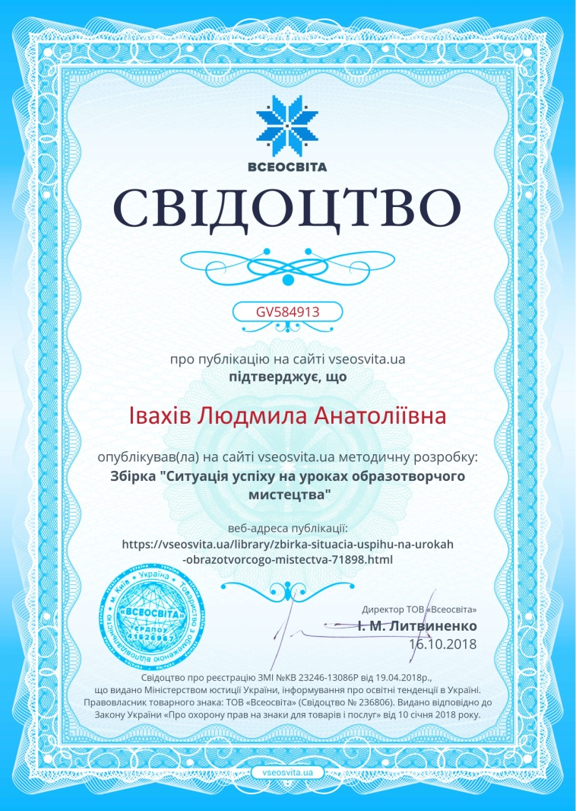
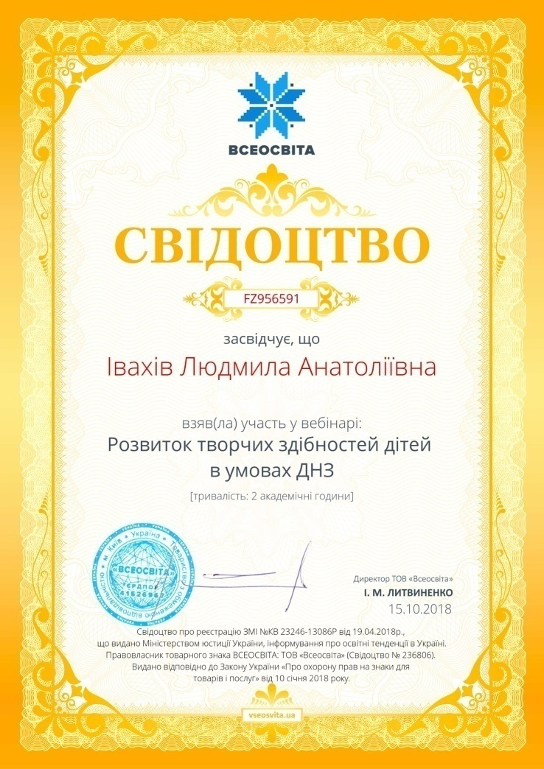
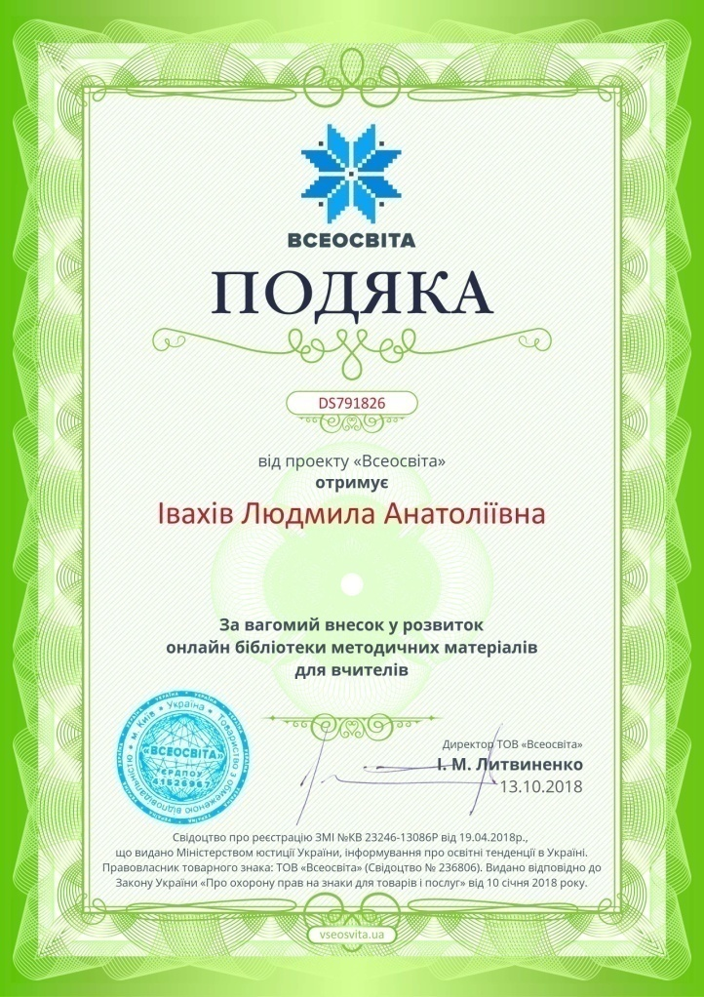
Педагогічні досягнення

Slide 23
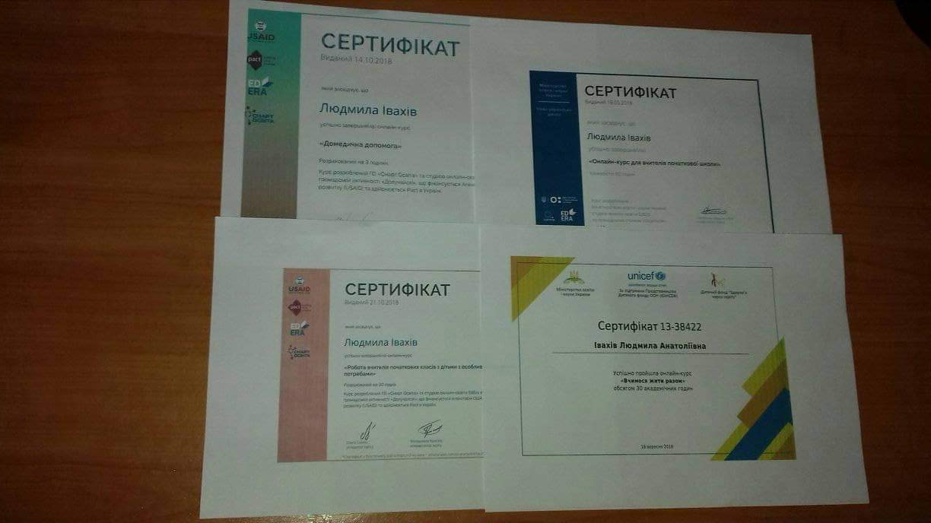

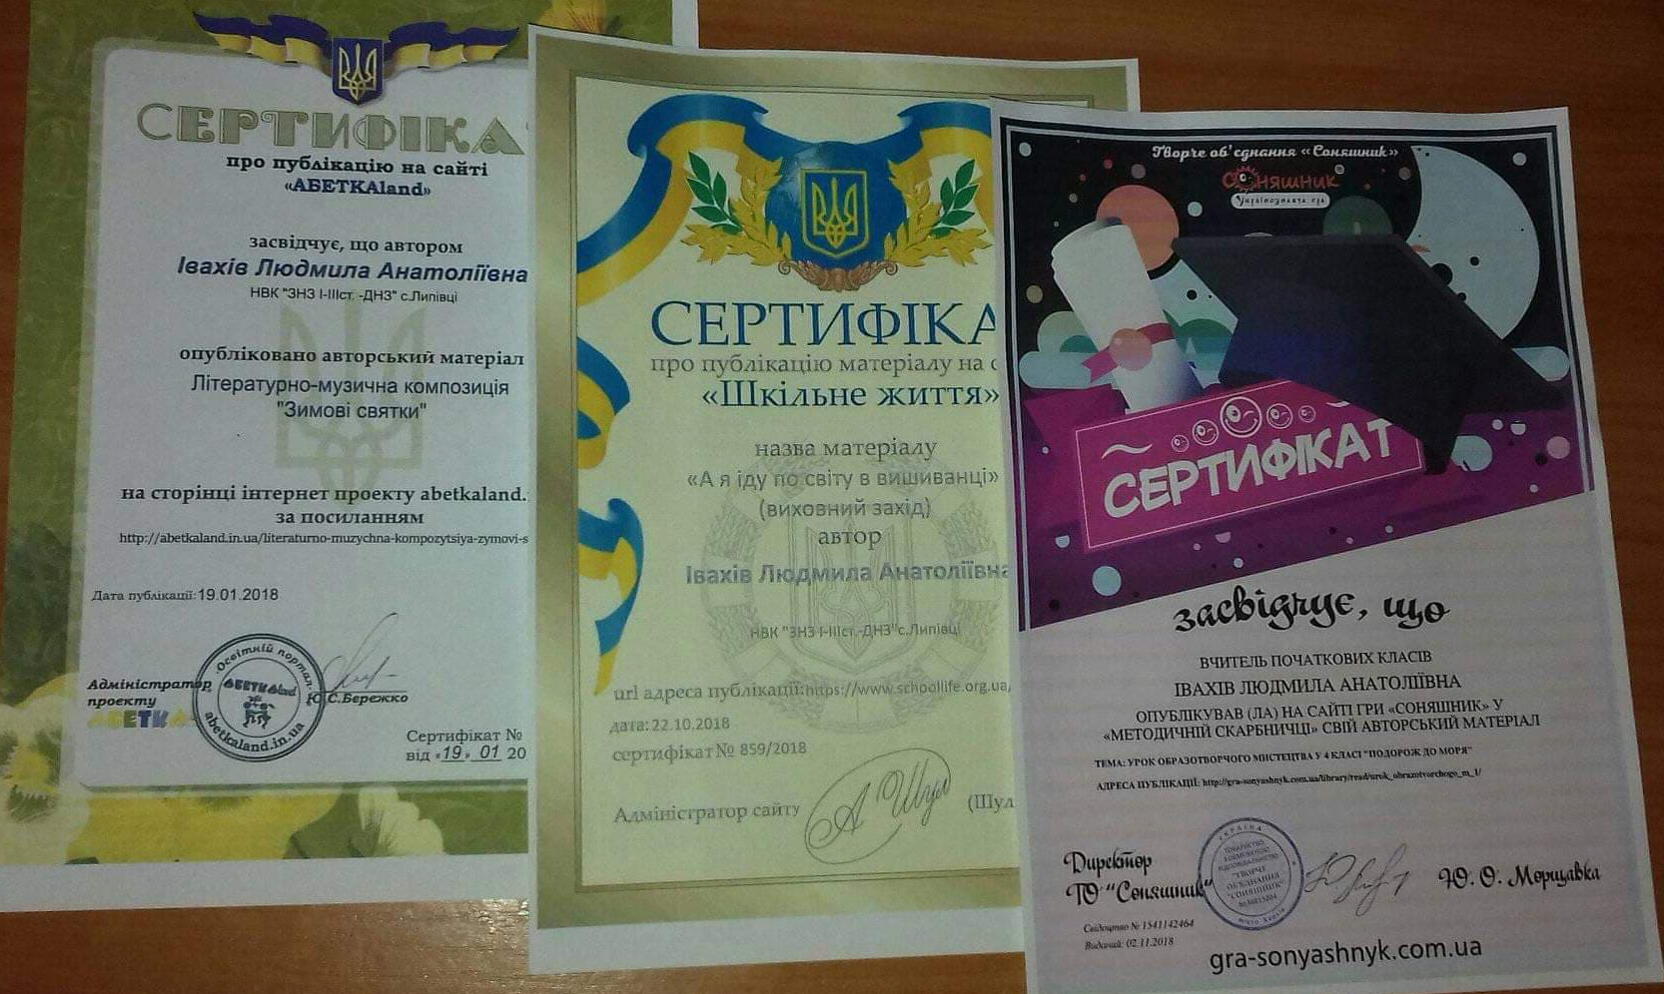

Slide 24
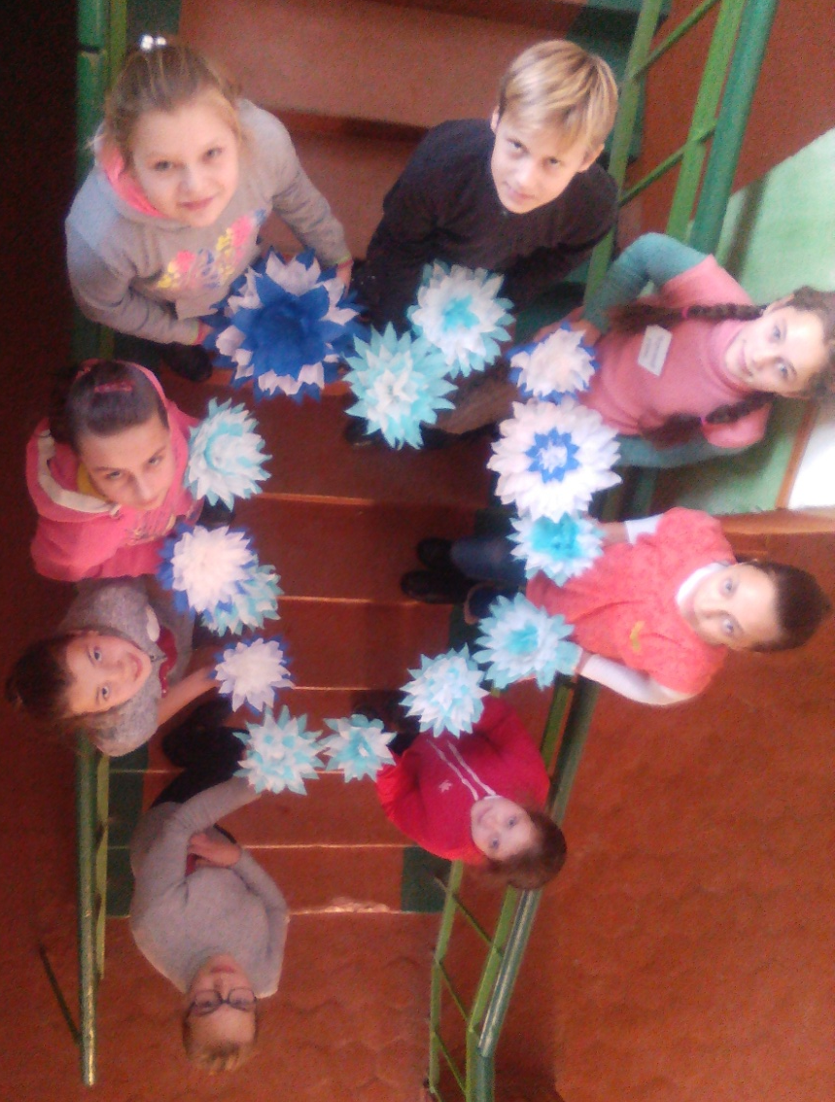
«Вміння знаходити обдарованих та здібних дітей - талант,
вміння їх вирощувати – мистецтво.
Але найважливішим є любов до дитини.
Учень – це не посудина, яку потрібно заповнити,
учень – факел, який треба запалити».

Slide 25
Рецепт вчительського щастя: взяти діток, посипати їх любов'ю та добром, додати їм віру в себе та знання. Вкиньте пригощу щедрості та стакан гумору. Це все залишити в їхніх серцях на все життя. Одночасно приготувати крем з турботи, поваги, надії та бажання. Це все змішати разом та щодня додавати добре слово.

Slide 26


Slide 27
Дякую
за увагу!

